Slide 1
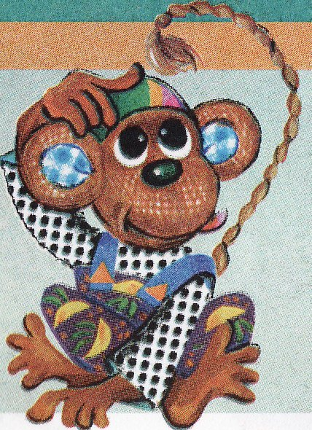
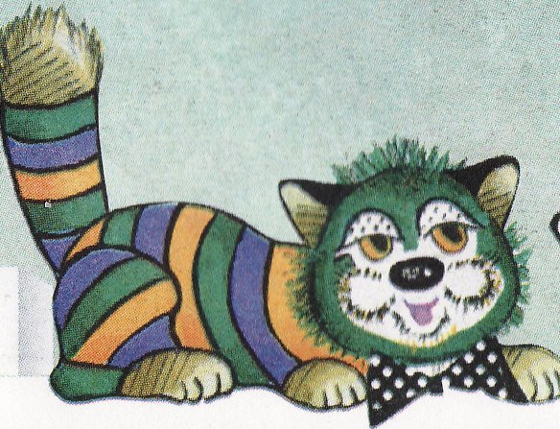
Помоги героям
П
зелёная етрушка
попугай етрушка
?
п

Slide 2
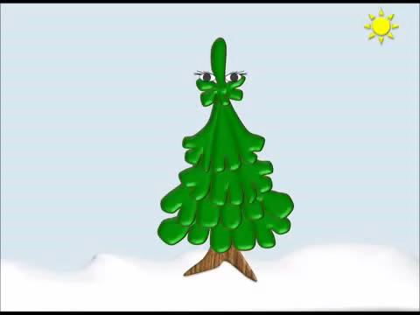

Slide 3
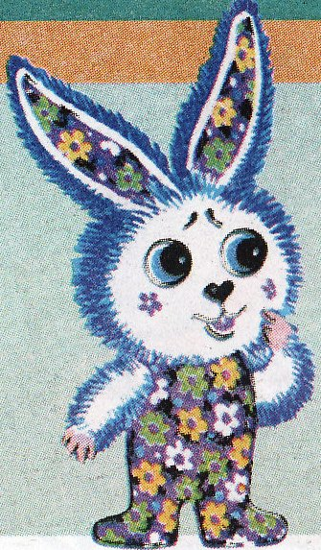
Поработай в паре
Под нашим домом расцвела (Роза, роза).
Я и моя подруга (Роза, роза) учимся в первом классе.
Подругу мамы зовут (Лилия, лилия).
В пруду растёт (Лилия, лилия).
В высоте парил (Орёл, орёл).
Город (Орёл, орёл) очень красив.

Slide 4
Поработай самостоятельно
Платье ч-Ч ёрное, море ч-Ч ёрное,
плюшевый м-М ишка, друг м-М ишка.
Проверь себя
Платье чёрное, море Чёрное,
плюшевый мишка, друг Мишка.
Оцени себя

Slide 5
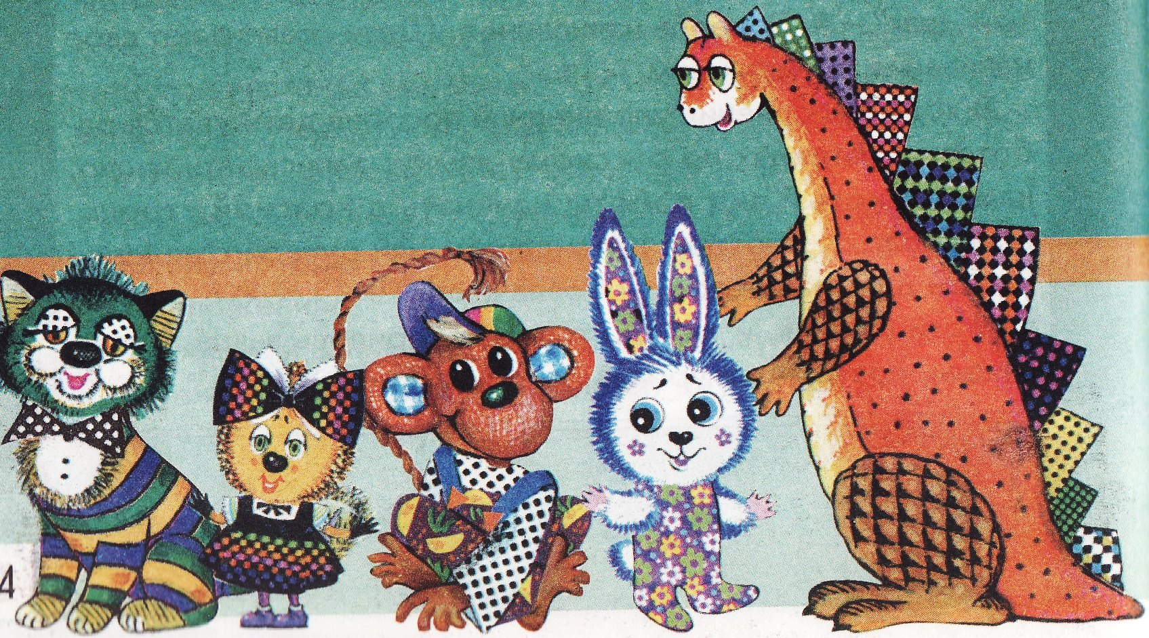
Спасибо, вам, ребята!!!

Slide 6
Выбери слова, которые могут быть написаны и с большой, и с маленькой буквы
снежок
серёжка
белка
вера

